Slide 1
Palkintotuomareille Ajok Beaj

Slide 2
Maastokortti
Ota mukaan:
Kello
Kynä
Kumi
Maastokortteja 2+1

Slide 3
Maastokortin täyttö
Ennen erän alkua maastokorttiin kirjataan
Koeaika
Erän numero
Alkamisaika
Maasto
Koiran nimi
Koiran sukupuoli
Koiran ohjaaja
Käytetäänkö GPS-seurantaa

Slide 5
Haun seuranta
Merkitse hakutaulukkoon seuraavat asiat
Haun alkamisaika
Koiran äänenanto
Yhteydenotot
Haun laajuus GPStä
Ajon alkaminen

Slide 6
Haun seuranta
Kortin vasempaan reunaan kellonajan alkavat tunnit
Käytetty hakuaika joka riville, oikeaan reunaan.
Käytetty hakuaika yhteensä
Huomautukset haun aikana
Hakulöysyys minuutteina

Slide 7
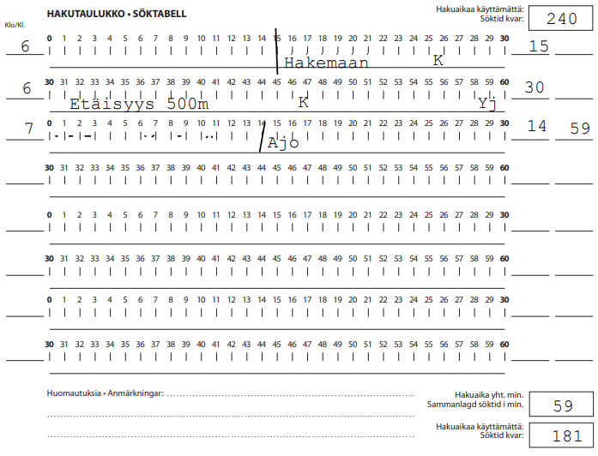

Slide 8
Haun arvostelu
Haun päättyessä arvioi koiran työskentely ja merkitse maastokorttiin
Haku ilman yöjälkeä, jos mahdollista
Haku yöjäljellä
Haku tuomari sarakkeeseen
Mahdolliset hakulöysyys miinukset
Ryhmätuomari merkitsee, myös ryhmän numerot

Slide 9
Haun arvostelu
Arvioi maastokorttiin hausta todetut lisätiedot.
Laajuus ilman yöjälkeä
Vainuamistapa
Mahdollisen hakulöysyyden laatu

Slide 10
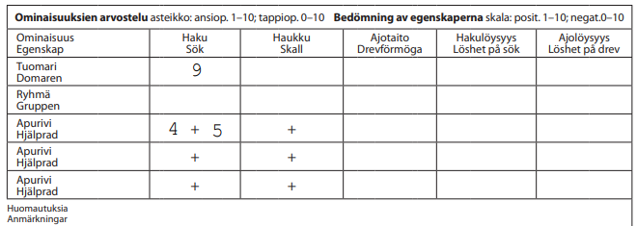

Slide 11
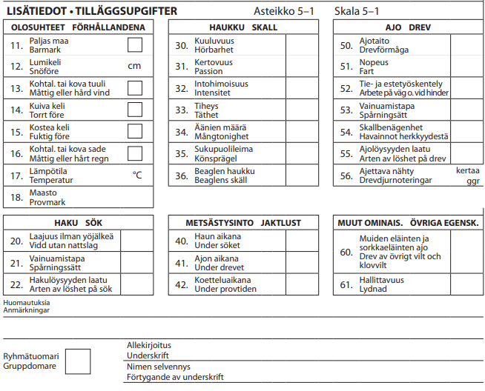

Slide 12
Ajon seuranta
Ajon seuranta tapahtuu ajotaulukkoon
Merkitse koiran äänenanto ajantasaisesti, myös ajolöysyys
Yksittäiset haukahdukset pisteillä
Haukkusarjat lyhyillä viivoilla
Yhtenäinen ajo suoralla viivalla

Slide 13
Ajon seuranta
Merkitse myös
Ajon alkamisaika ja päättymisaika
Koiran äänenanto
Ajon aikana esiintyvät esteet, esim. tiet, kynnökset ym.
Ajettavan ja koiran näköhavainnot
Mahdollinen ajolöysyys

Slide 14
Ajon seuranta
Kortin vasempaan reunaan kellonajan alkavat tunnit
Ajoaika joka riville oikeaan reunaan
Yhteenlaskettu ajoaika
Todellinen ajoaika
Ajolöysyys minuutteina
Huomautukset

Slide 15
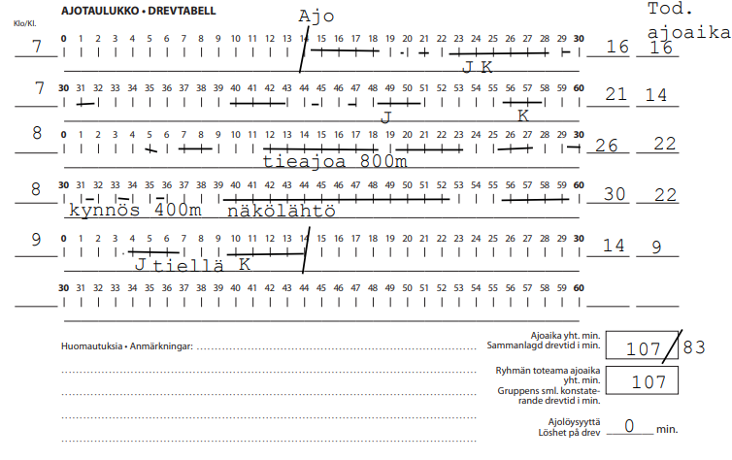

Slide 16
Ajon arvostelu
Ajo erän loputtua arvostellaan koiran
Ajotaito
Haukku
Ajolöysyys

Slide 17
Ajon arvostelu
Ajon aikaiset lisätiedot
Metsästysinto päivän aikana
Olosuhteet päivän aikana
Huomioi, että ominaisuuspisteet ovat tasapainossa lisätietojen kanssa.
Allekirjoitus ja nimen selvennys
Ryhmätuomarina näytä arviointi koiranohjaajalle

Slide 18
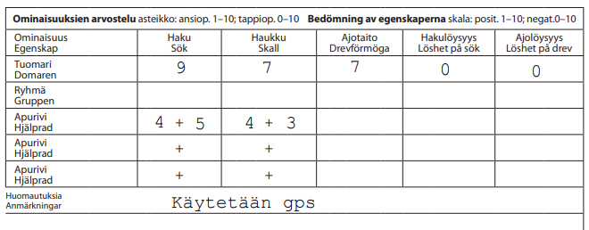

Slide 20
Lopuksi
Täytä maastokortti huolellisesti
Merkitse tapahtumat ajantasaisesti
Allekirjoita maastokortti
Ryhmätuomari merkitsee ryhmän numerot
Ryhmätuomari esittää arvostelun koiran ohjaajalle

